Slide 1
ZASADY KALKULACJI USŁUG

Slide 2
ZASADY KALKULACJI KOSZTÓW
USŁUG GASTRONOMICZNYCH

Slide 3
KALKULACJA CEN USŁUG GASTRONOMICZNYCH
Kalkulacja cen imprez gastronomicznych polega na zsumowaniu wartości poszczególnych usług związanych z przygotowaniem i obsługą określonej imprezy na podstawie cenników opracowanych przez zakład lub firmę cateringową.
W zależności od rodzaju imprezy mogą być świadczone różne usługi:
żywieniowe
kulturalno – rozrywkowe
uzupełniające

Slide 4
KALKULACJA CEN USŁUG GASTRONOMICZNYCH
Pełna kalkulacja powinna zawierać cenę:
menu
napojów
alkoholi
serwisu
dodatkowych atrakcji

Slide 5
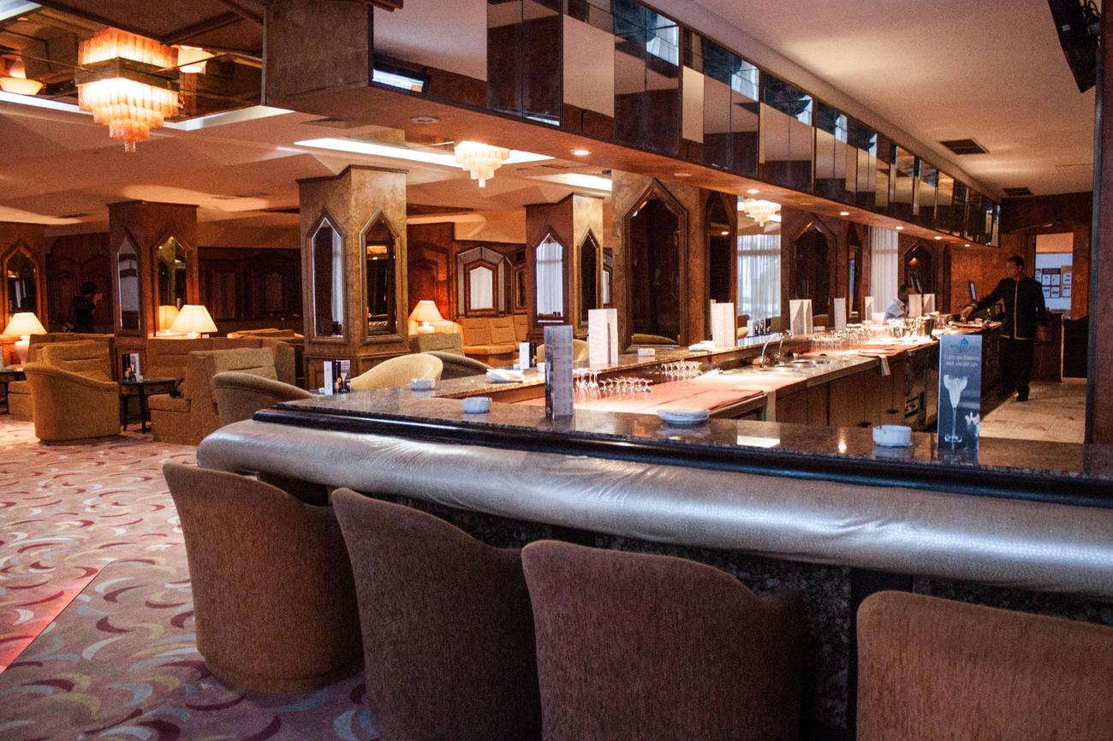
KALKULACJA CEN USŁUG GASTRONOMICZNYCH
Napoje alkoholowe i bezalkoholowe często są liczone w postaci open baru.
Open bar to bufet z napojami oferowanymi w określonym czasie i asortymencie bez ograniczeń.
Cena jest zależna od rodzaju oferowanego alkoholu oraz liczby godzin.

Slide 6
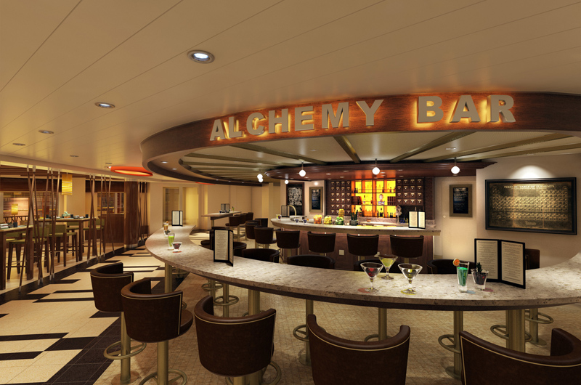

Slide 7
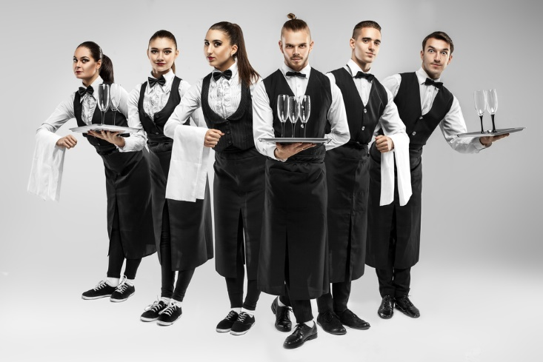
KALKULACJA CEN USŁUG GASTRONOMICZNYCH
Na serwis składa się obsługa gości oraz bielizna i zastawa stołowa
W cenę tę firma wlicza również cenę za wypożyczenie sprzętu, bielizny, zastawy stołowej.
W cenie za wypożyczenie sprzętu często zawarta jest usługa mycia, prania, transportu, ubytków.

Slide 8
KALKULACJA CEN USŁUG GASTRONOMICZNYCH
Stawki podatku za świadczenie usług gastronomicznych:
menu – 8%
napoje – 23%
alkohole – 23%
serwis – 23%

Slide 9
ZASADY KALKULACJI KOSZTÓW
PRZYJĘĆ OKOLICZNOŚCIOWYCH

Slide 10
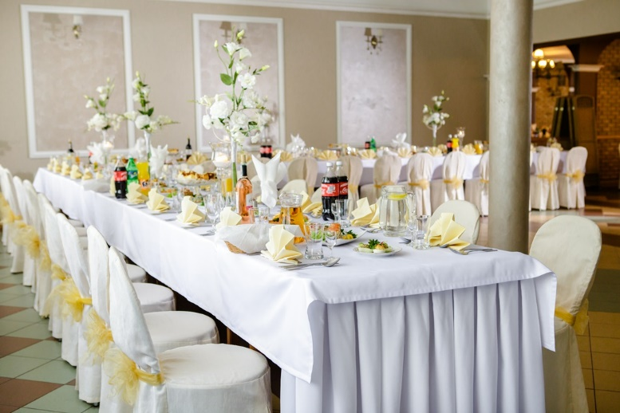
ROZLICZANIE PRZYJĘĆ OKOLICZNOŚCIOWYCH
Rozliczanie przyjęć okolicznościowych polega na :
rozliczeniu osób odpowiedzialnych za poszczególne czynności
rozliczeniu finansowym pomiędzy zleceniodawcą a zleceniobiorcą za wykonaną usługę

Slide 11
ROZLICZANIE OSÓB ZA POSZCZEGÓLNE CZYNNOŚCI
Obowiązki obsługi:
zabezpieczenie kompozycji kwiatowych lub innych elementów dekoracyjnych
rozdysponowanie potraw i napojów pozostałych po przyjęciu według zaleceń zleceniodawcy
czynności końcowe polegające na przywróceniu sali do stanu sprzed imprezy:
segregowanie butelek po napojach
przygotowanie rachunku za usługę
sprzątanie sali
przygotowanie brudnej bielizny do prania
ustawienie stołów do codziennego funkcjonowania
zwrot do magazynu pobranego sprzętu i zastawy stołowej

Slide 12
CZYNNOŚCI PORZĄDKOWE
Wykonywanie czynności porządkowych powinno odbywać się w następującej kolejności:
zebranie ze stołów zastawy i odniesienie do zmywania
zdjęcie obrusów, złożenie, przeliczenie i przygotowanie do oddania do pralni
zdjęcie i złożenie moltonów, mokre lub poplamione trafiają do pralni
czyszczenie blatów stołów
ustawianie stołów zgodnie z codzienna aranżacją Sali
wywietrzenie i sprzątnięcie Sali, przygotowanie do codziennej działalności
przygotowanie sprzętu i zastawy pobranych z magazynu, przeliczenie na podstawie listy kontrolnej, a następnie przekazanie do magazynu

Slide 13
ROZLICZENIE FINANSOWE
Podstawa rozliczenia finansowego między zleceniodawcą a zleceniobiorcą za wykonaną usługę:
podpisanie umowy na wykonanie usługi
pobranie zaliczki na poczet realizacji zlecenia, zazwyczaj 50% kosztów przyjęcia
przygotowanie rachunku (po zakończeniu przyjęcia) uwzględniającego:
potrawy i napoje przygotowane i podane w czasie przyjęcia
dodatkowe koszty poniesione przez zakład i uzgodnione w zleceniu
ewentualne szkody powstałe z winy uczestników przyjęcia

Slide 14
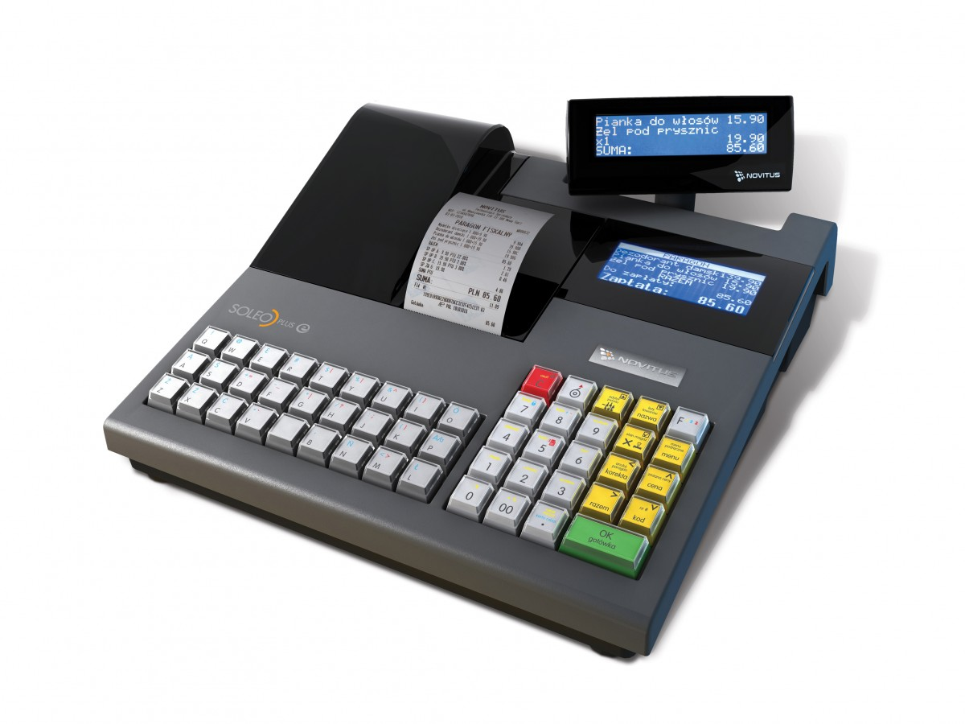
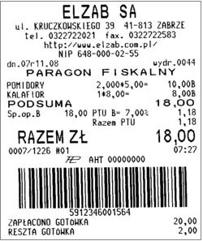
ROZLICZENIE FINANSOWE
Podstawowym dokumentem finalizującym zrealizowane zlecenie jest wystawienie:
paragonu z kasy fiskalnej – przy obsłudze gościa indywidualnego
faktury – realizacja dużych zleceń

Slide 15
